Slide 1

SISTEMA DE MONITOREO Y CONTROL PARA EL FUNCIONAMIENTO DEL PROTOTIPO DE LA MÁQUINA DE NIEBLA SALINA PARA LOS LABORATORIOS DE LA FACULTAD DE INGENIERÍA MECÁNICA.
Universidad Santo Tomas seccional Tunja Facultad de Ingeniería de Sistemas. Trabajo de Grado II. Ing. Est. Luis Felipe Narvaez Gomez. 2023

Slide 2

PLANTEAMIENTO DEL PROBLEMA

Slide 3

JUSTIFICACIÓN

Slide 4

OBJETIVOS

Slide 5
MODELO DE DESARROLLO

Slide 6

CRONOGRAMA DE ACTIVIDADES

Slide 7
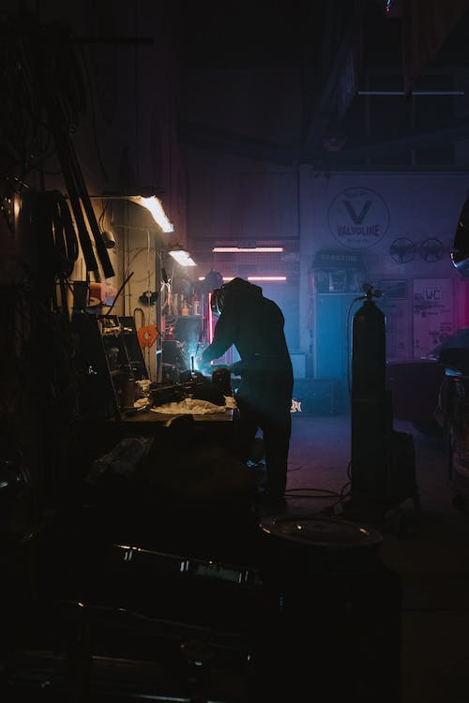
DESARROLLO DEL PROYECTO

Slide 8

FASE CERO: Actividades
6
Documentación inicial para la adquisición de materiales con el que se elaborara la Maquina de Niebla Salina.
Adquisición de Materiales.
Propuesta de actividades recursivas entre las fases de elaboración del proyecto.
Revisión y mejora del apartado de hardware.
Generación de Reporte de modelo diseñado, modulo implementado, físico o de software.
Documentación respectiva del proyecto en Repositorio
Otras.

Slide 9
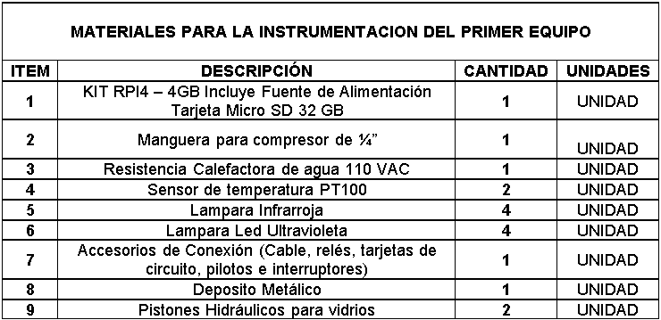
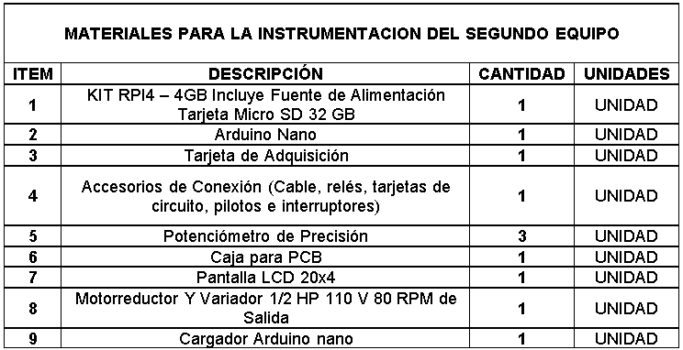
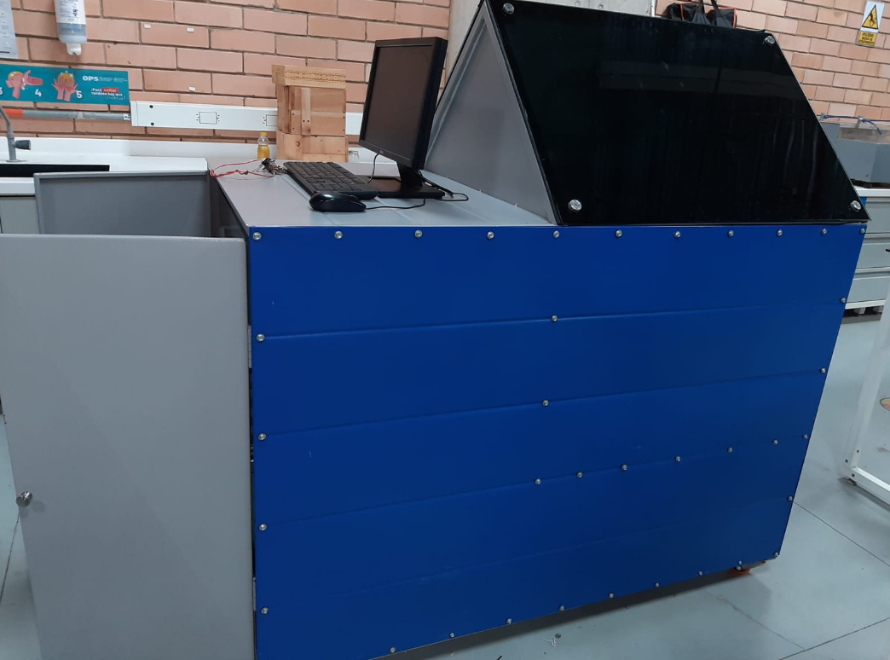
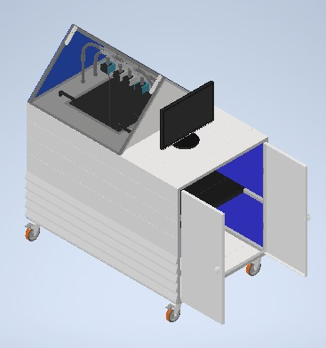
FASE CERO

Slide 10

FASE UNO: Actividades
13
Adecuación y limpieza del armazón de la maquina
Adecuación del cableado eléctrico para la alimentación de componentes de potencia y de cómputo.
Adecuación de cierre y compartimientos del armazón de la maquina
Instalación de conmutadores físicos.
Adecuación de tuberías de aire
Adecuación de sistema de nebulización.
Implementación de cableado y compartimiento del centro de cómputo.
Instalar actuadores eléctricos de conmutación
Instalar componentes mecánicos y de bombeo que sean accionados desde los eléctricos
Cableado interno de sensores y alimentaciones de los diferentes componentes de la máquina de niebla salina.
Instalar sensores térmicos dentro de la cámara de niebla salina.
Alimentación Eléctrica de Centro de cómputo y conexión de PCB a Raspberry
Alimentaciones Eléctricas de PCB's auxiliares.

Slide 11
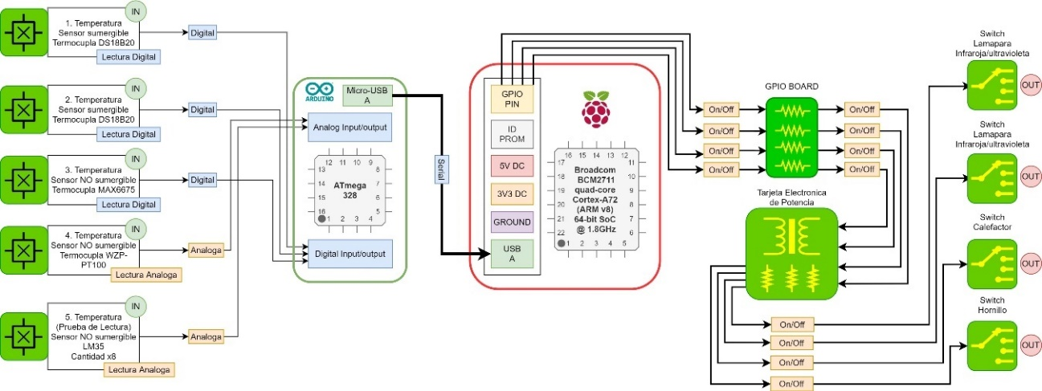
FASE UNO

Slide 12
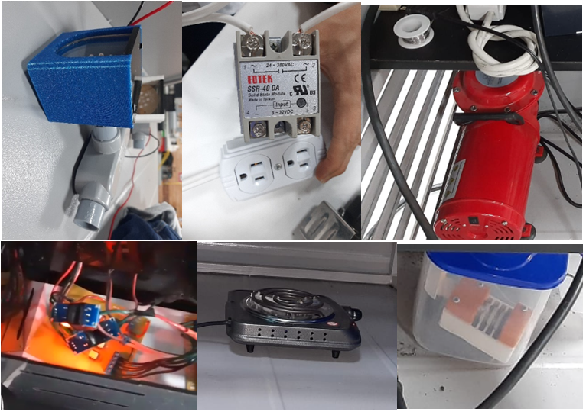
Actuadores Eléctricos o Electrónicos.

Slide 13
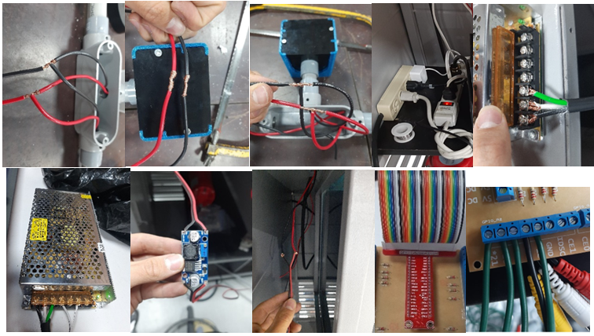
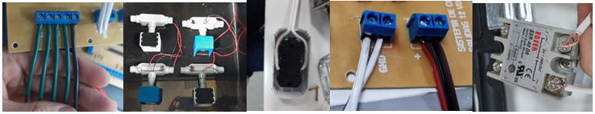
Cableado digital, de potencia y
componentes para alimentación eléctrica

Slide 14
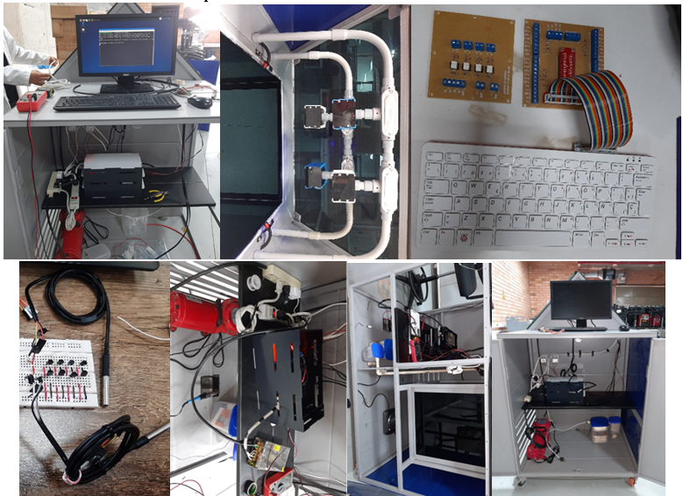
Instalación de componentes en el chasis.

Slide 15
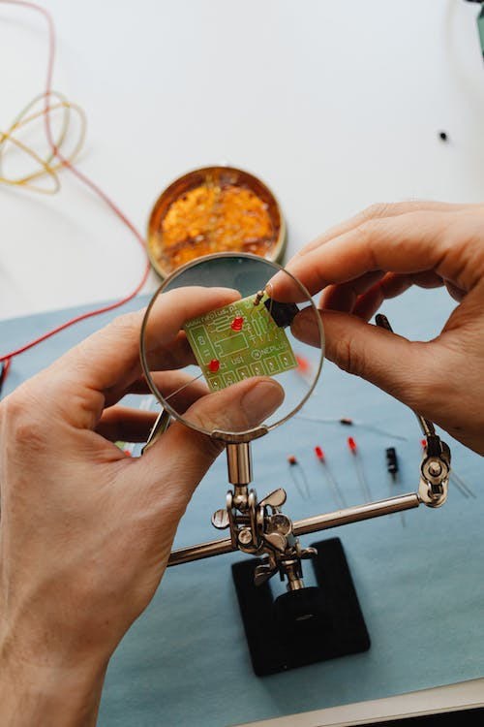
FASE DOS: Actividades
18
Diseño de PCB para lectura de Sensores
Diseño de modelos en 3D
Prueba de conexión de los sensores con las boards electrónicas PCB
Testeo de continuidad de conexiones entre segmentos físicos
Implementar lámparas UV e Infrarrojo.
Diseño de PCB para la conmutación de actuadores
Instalación del sistema operativo en Raspberry PI
Programación del entorno de trabajo en Raspberry PI
Programación de líneas de comunicación en Rasberry PI
Instalación de Librerías y Paquetes de uso de la GPIO en Raspberry PI
Creación de Repositorio del Proyecto
Instalación del Repositorio en Raspberry OS
Prueba de conexión de los sensores directamente GPIO de RaspBerryPI 400
Prueba de conexión de los sensores a placas como Arduino Nano/UNO/Mega
Prueba de Conexión de los sensores a placas como ESP8266
Prueba de conexión de los conmutadores a las boards electrónicas PCB
Prueba de conexión de los conmutadores directamente GPIO de RaspBerryPI 400
Prueba de conexión de los conmutadores entre PCB y Raspberry PI

Slide 16
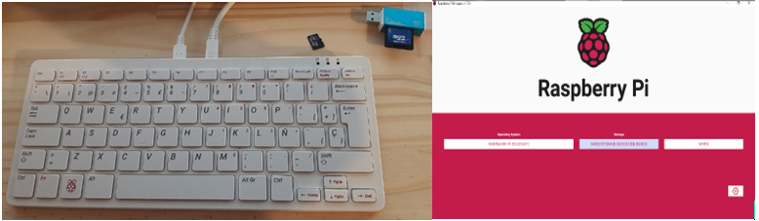
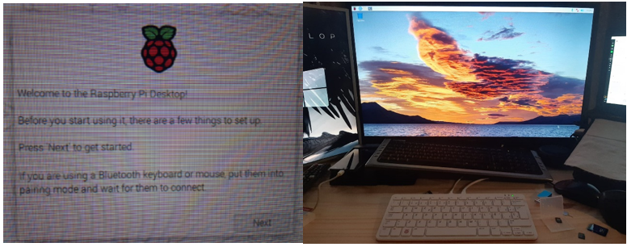


Slide 17
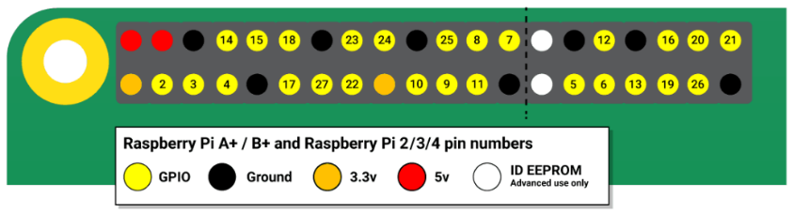
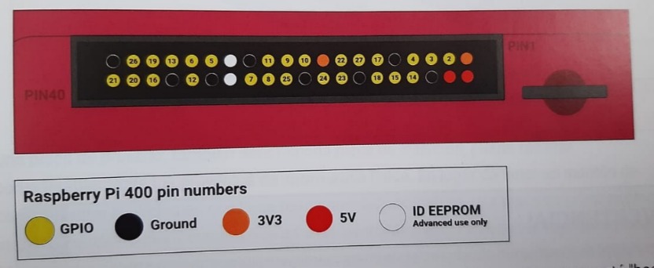
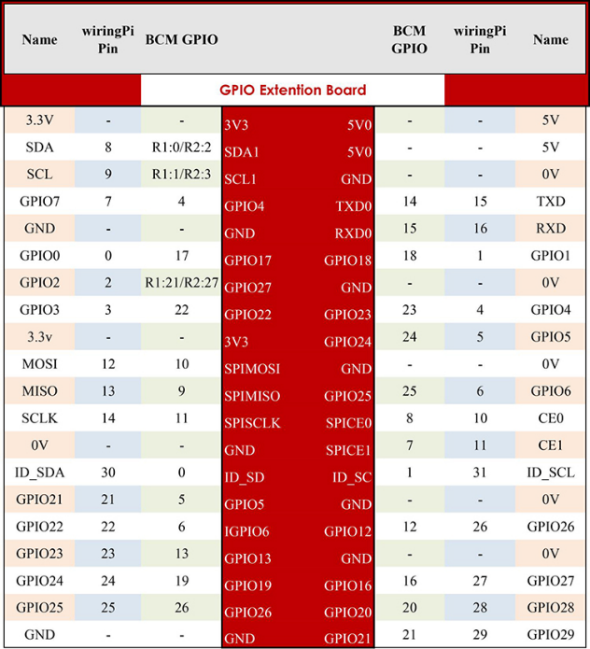
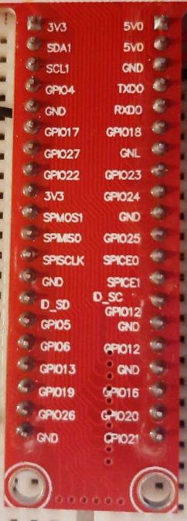

Slide 18
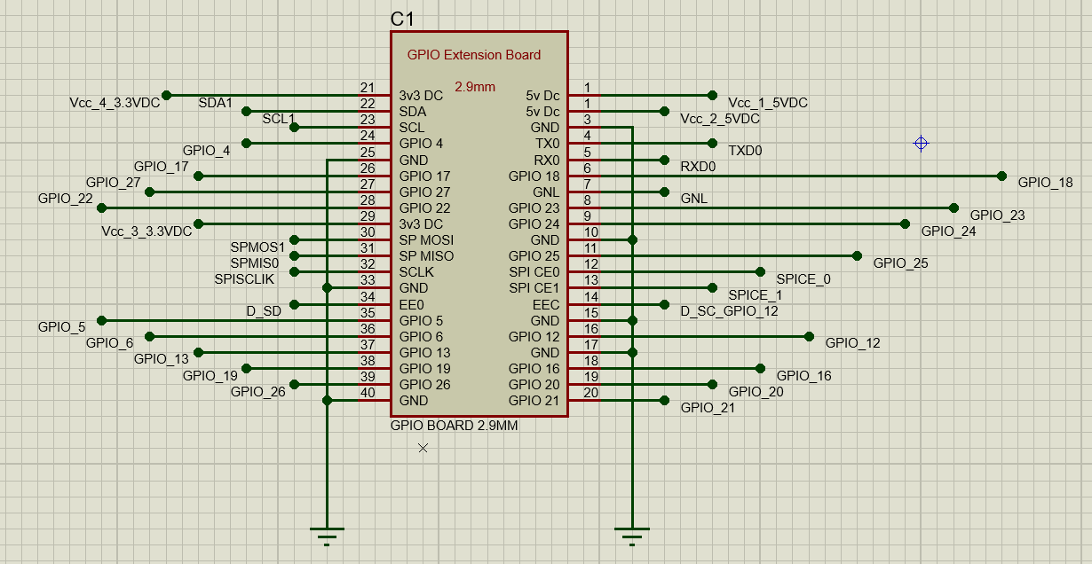
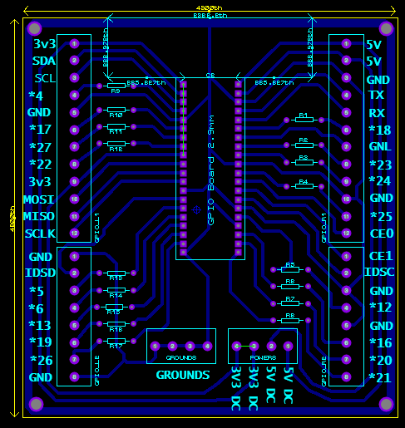
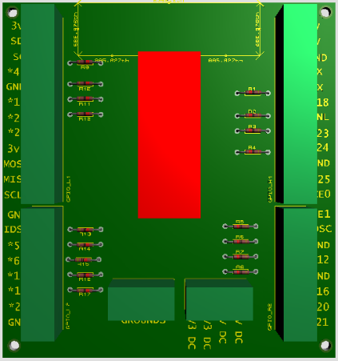
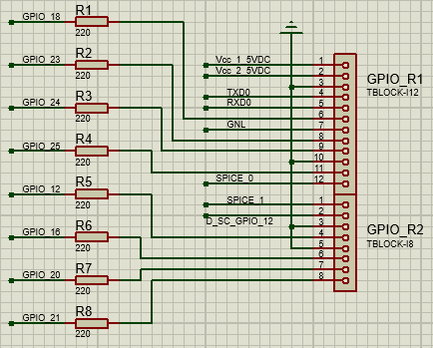
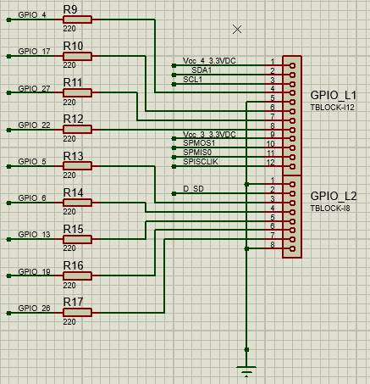
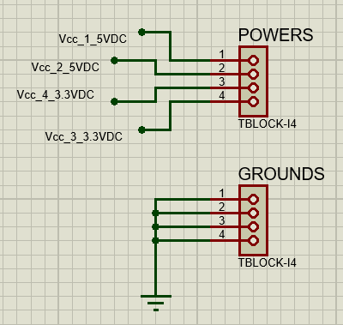
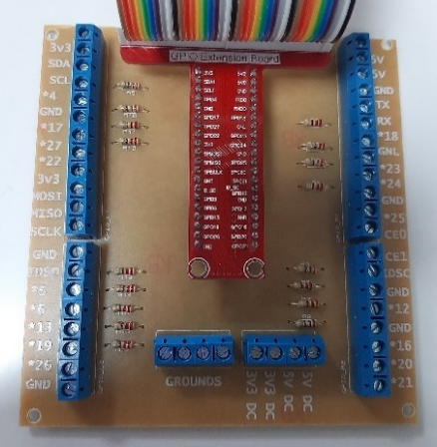

Slide 19
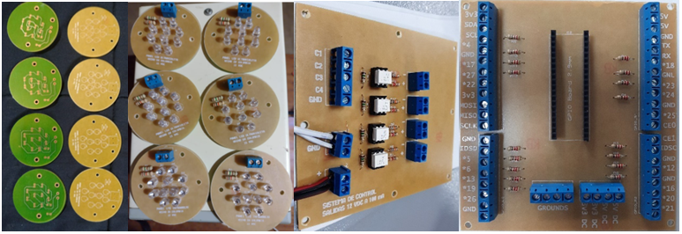
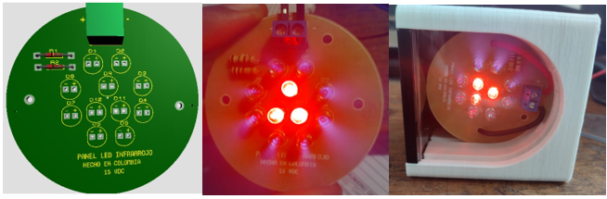
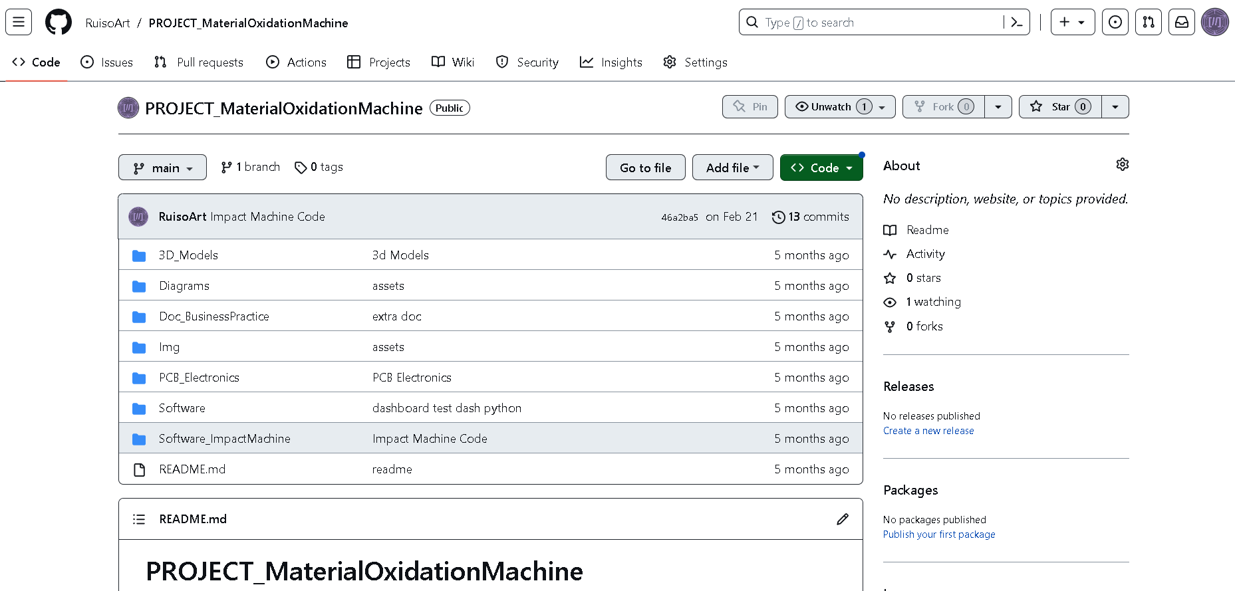

Slide 20

FASE TRES: Actividades
15
Lectura de datos de cada versión de conexión, observando posibilidades de lectura adicional y descartar opciones complicadas
Diseño de módulos de software adecuados a cada opción viable de lectura
Generación de lectura de sensores en archivos de texto plano
Conmutación aislada por software según diferentes librerías de Python para la interacción segura con la GPIO
Diseño de módulos de software adecuados a cada opción viable de conmutación
Diseño de módulo de software que permita el monitoreo constante de los sensores en Primer plano CLI
Diseño de módulo de software que permita el monitoreo constante de los sensores en segundo plano CLI
Integración de módulo de software de monitoreo en menú de despliegue de testeo CLI
Diseño de módulos de software que permita el control constante de los pines de la GPIO en Segundo plano CLI
Diseño de módulos de software que permita el control constante de los pines de la GPIO en Primer plano CLI
Integración de módulo de software de conmutación en menú de despliegue de testeo CLI
Exportación de datos censados con tecnologías IOT
Exportación de datos censados por Thinger IOT
Exportación de generación de reportes a bases de datos no relacionales Locales
Testeo de conmutación y censado básico con el menú de testing ejecutado desde CLI.

Slide 21
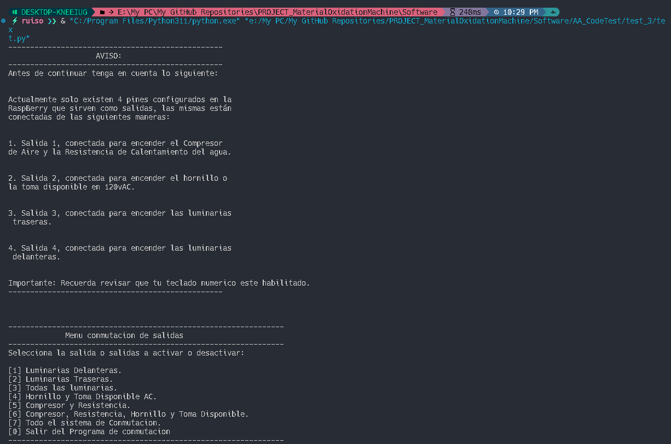
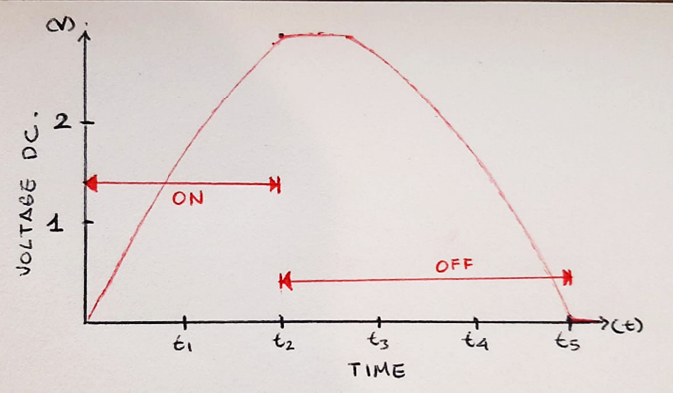
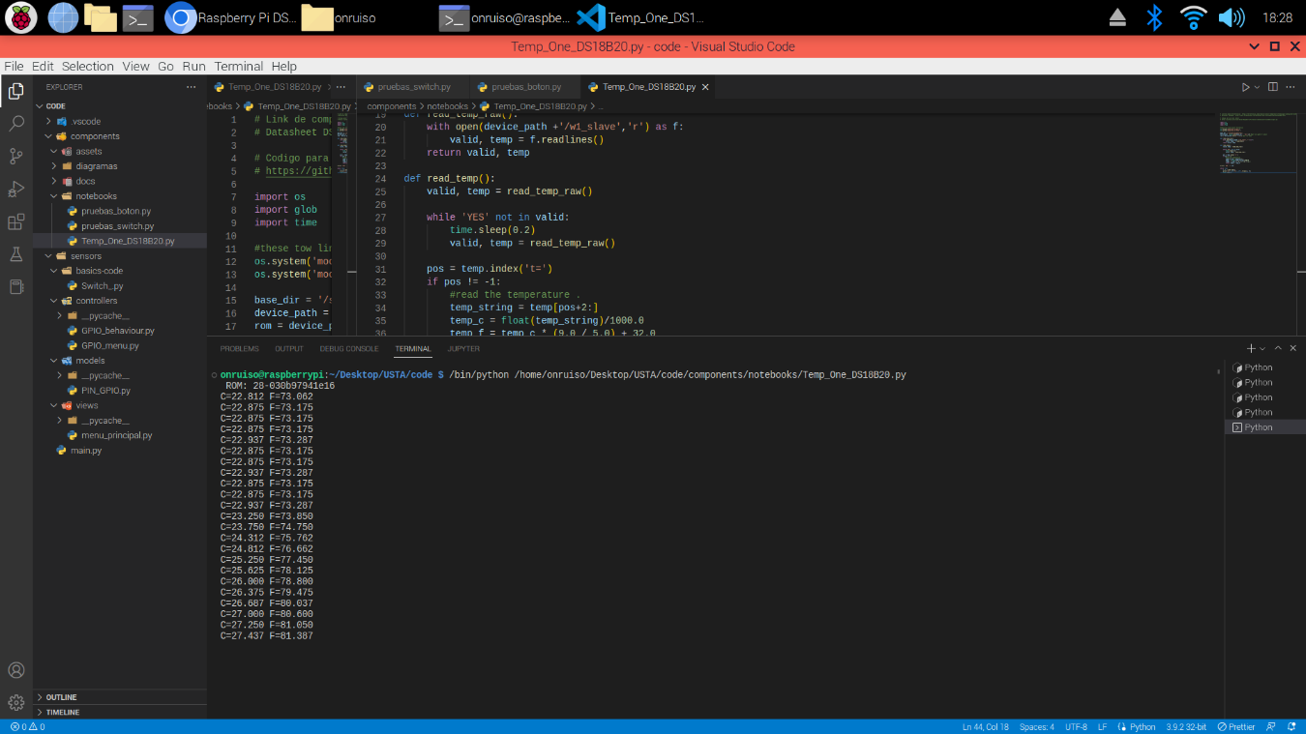
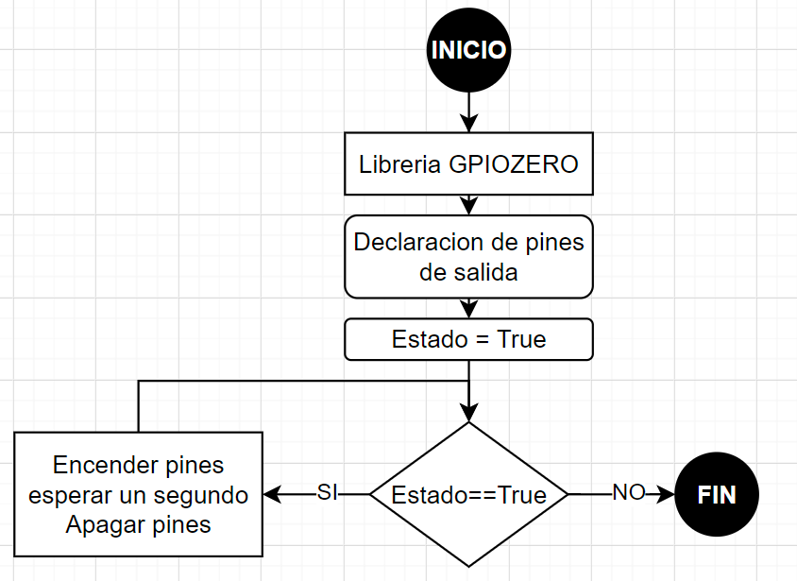
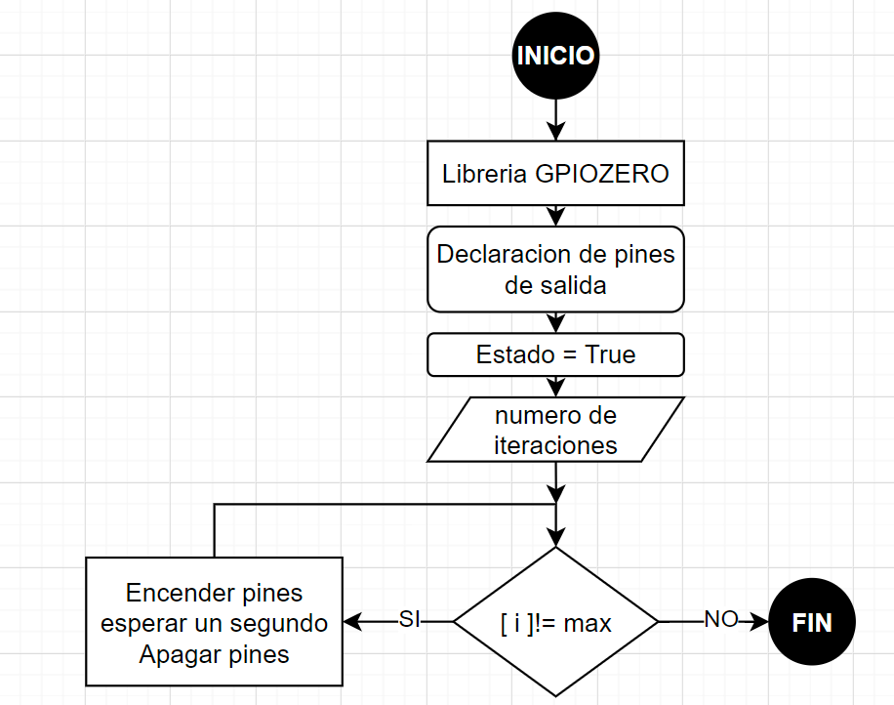
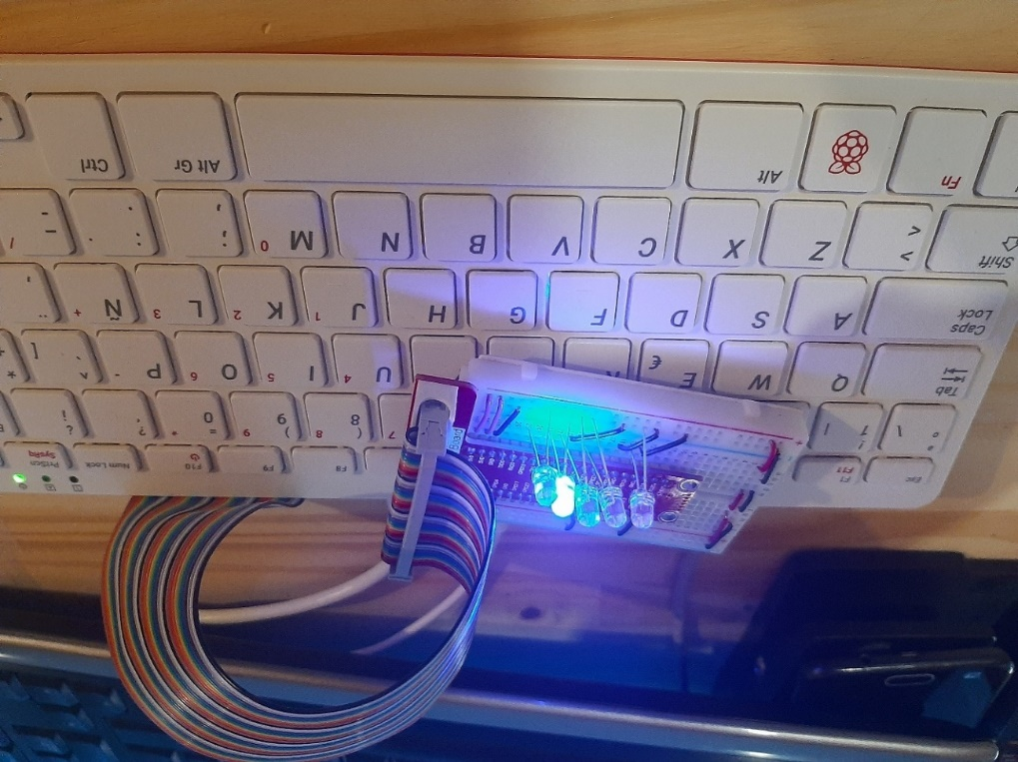
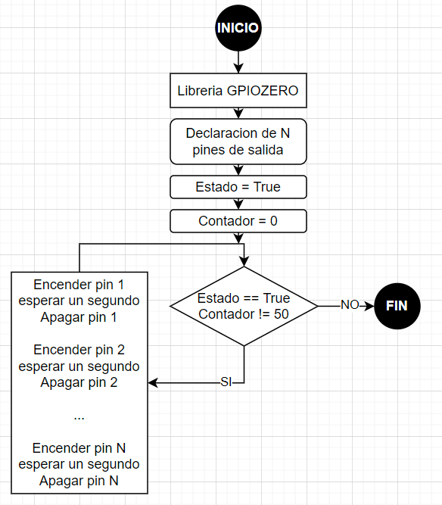
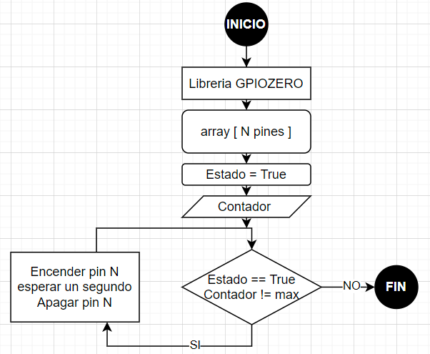

Slide 22
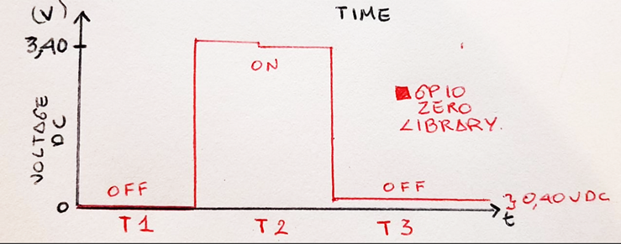
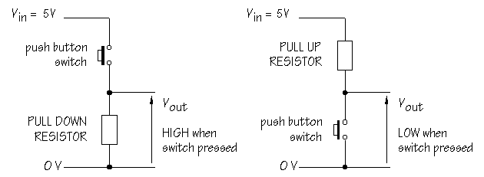
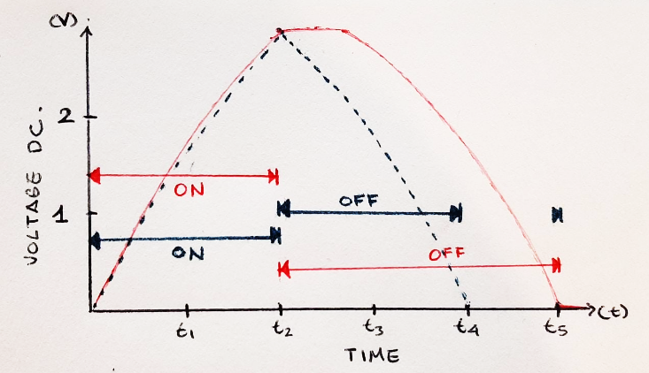
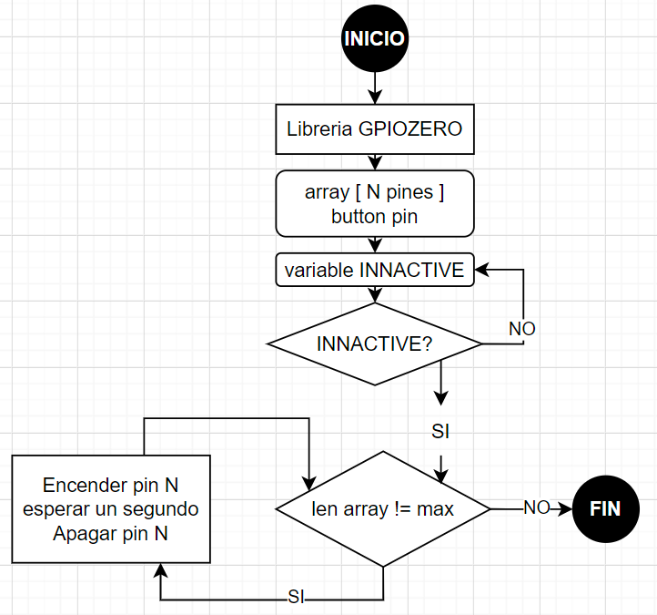

Slide 23
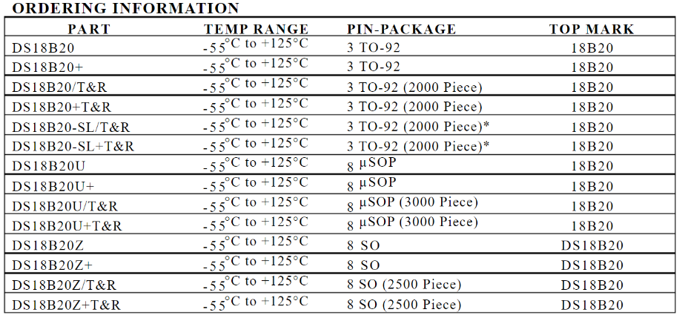
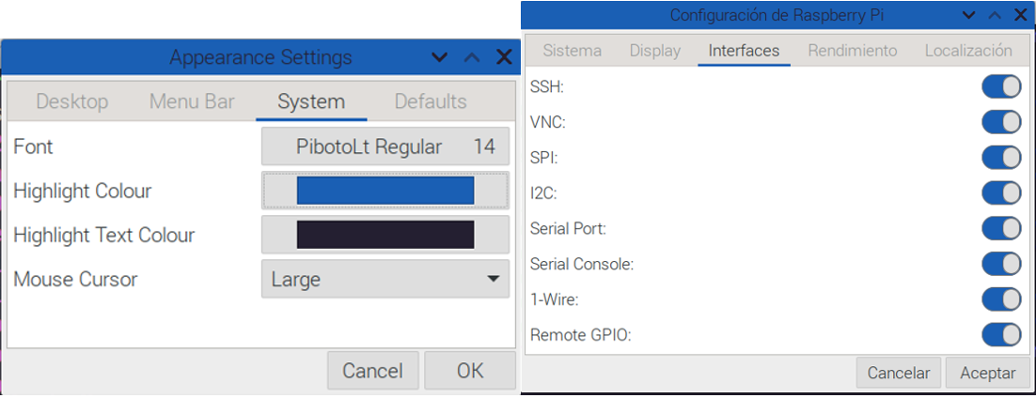
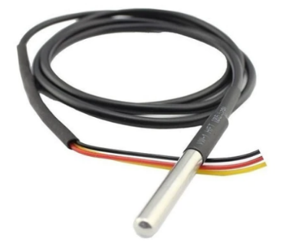
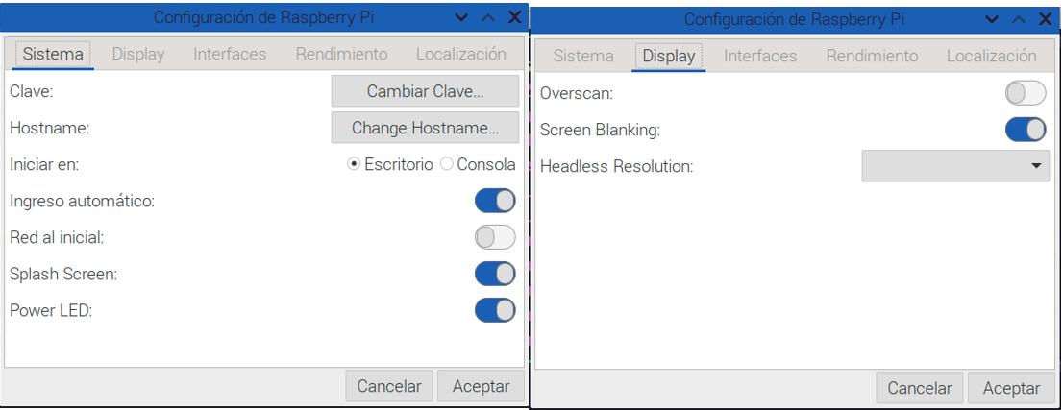
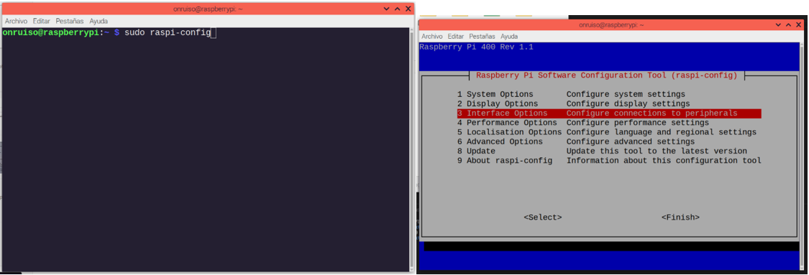
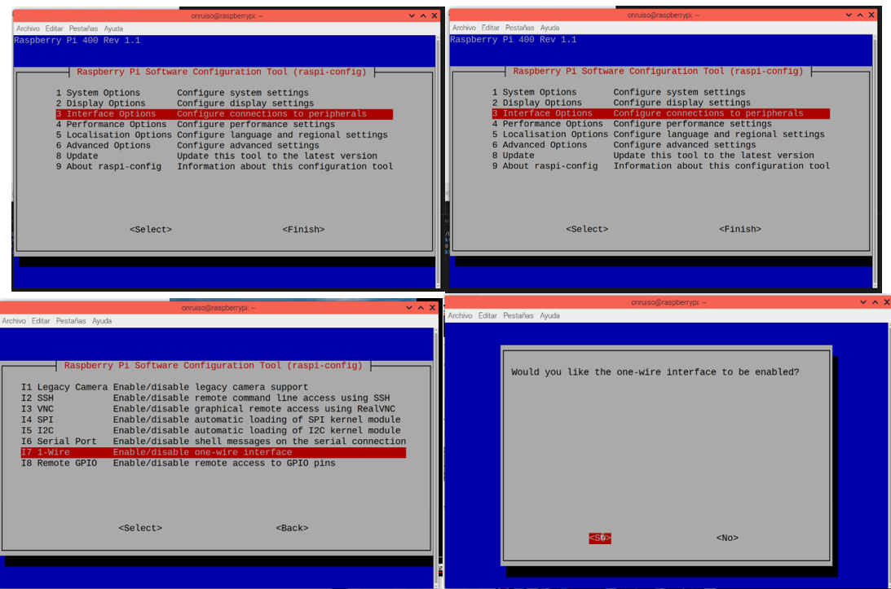
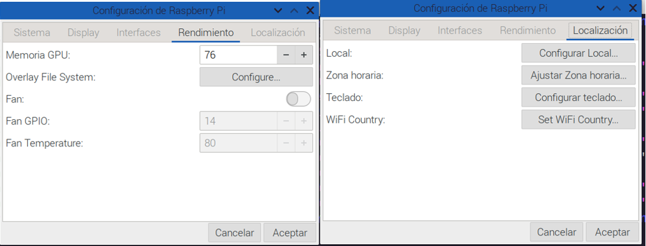
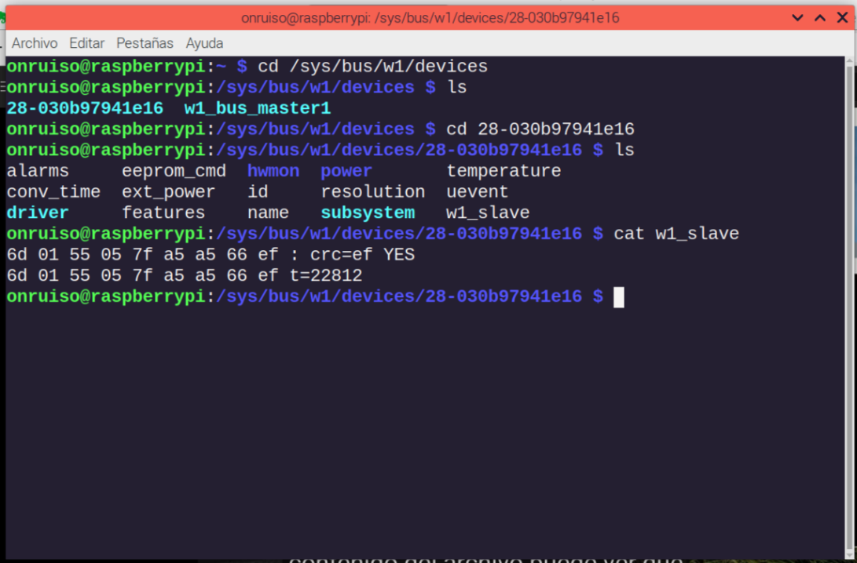

Slide 24
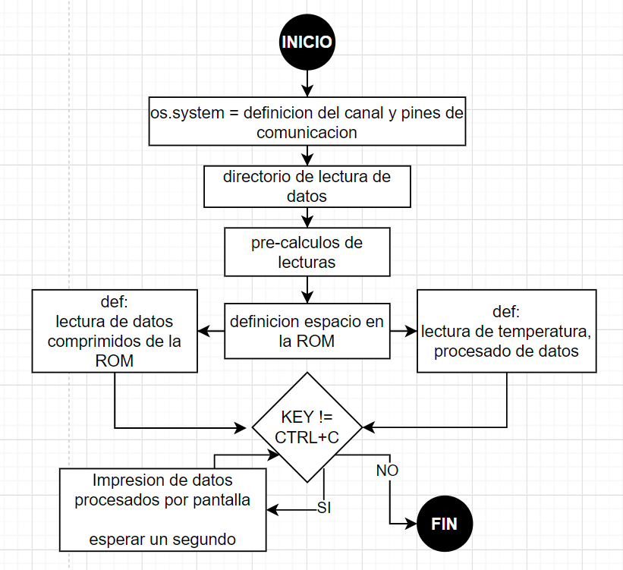
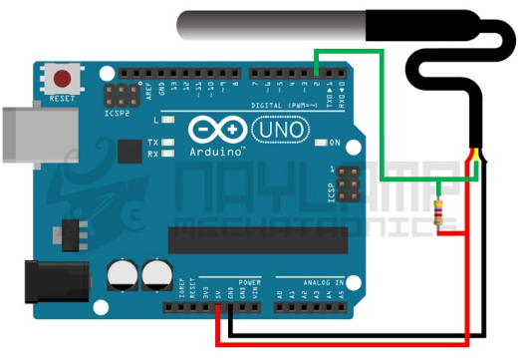
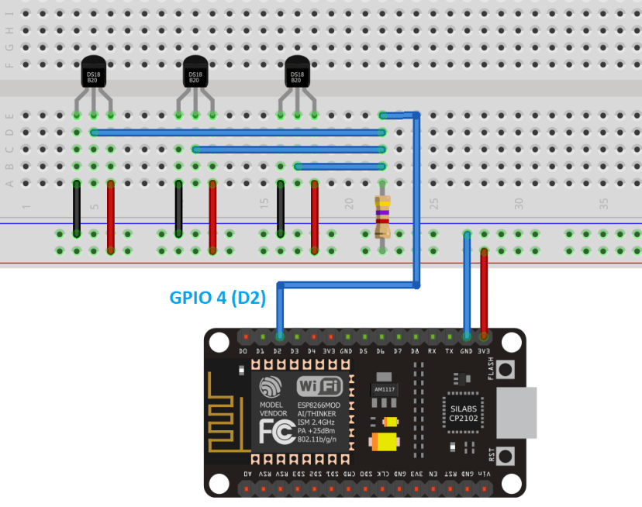




Slide 25



Slide 26
FASE CUATRO: Actividades
10
Graficar el monitoreo en tiempo real en GUI.
Exportación de datos censados por E-amil
Exportación de generación de reportes a bases de datos no relacionales Repositorio/Terceros
Implementación de la GUI de conmutación en el sistema principal
Implementación de la GUI de monitoreo en el sistema principal
Graficar el monitoreo en tiempo real en Dashboard de Terceros
Adecuación de funciones asíncronas con monitoreo incluido
Verificación de monitoreo en segundo plano
Integración de los módulos asíncronos de conmutación aislada en opción de control por medio de la integración de una GUI Local
Verificación de conmutación asíncrona en segundo plano

Slide 30

CONCLUSIONES

Slide 31
REFERENCIAS

